Slide 1

入行论71课
寂天菩萨 著
索达吉仁波切 宣讲
生西法师 辅导

Slide 2
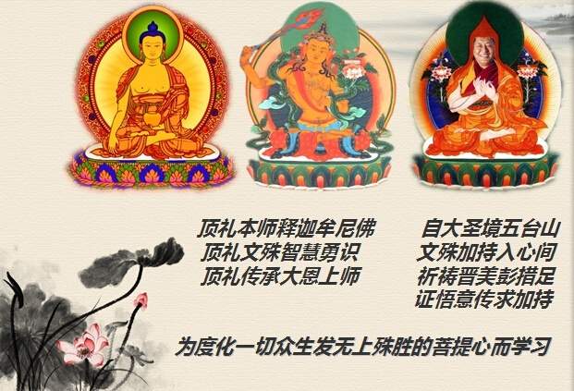
自大圣境五台山
文殊加持入心间
祈祷晋美彭措足
证悟意传求加持
顶礼本师释迦摩尼佛
顶礼文殊智慧勇士
顶礼传承大恩上师
为度化一切众生发无上殊胜的菩提心而学习

Slide 3
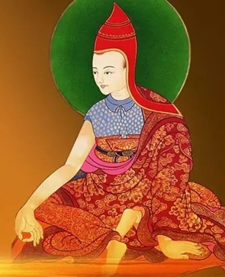
顶礼寂天菩萨
尽舍国政善开显
稀奇佛子行之理
弘扬佛陀教法者
寂天菩萨前顶礼

Slide 4
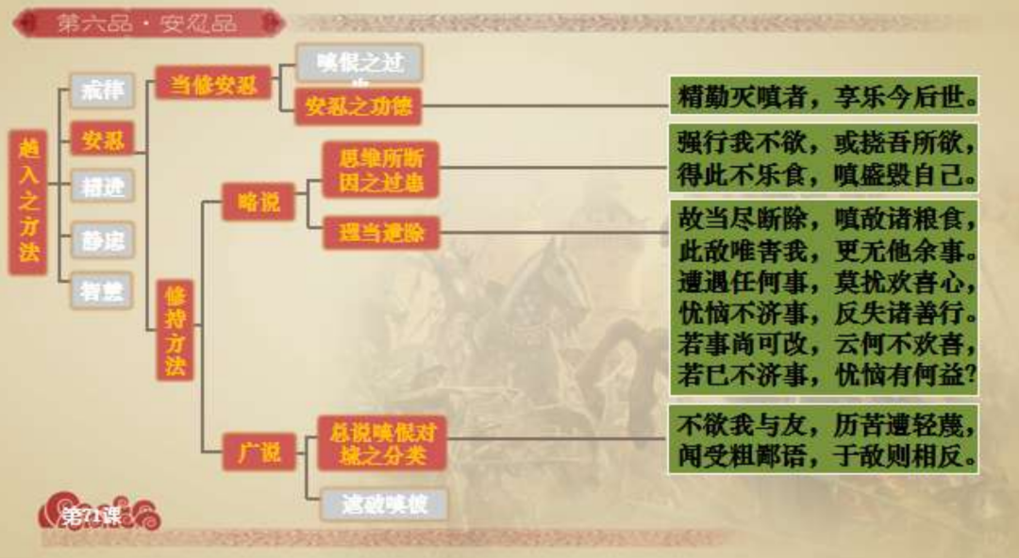
入行论71课科判

Slide 5
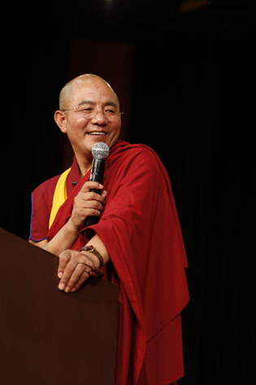
入行论·第71课
索达吉仁波切 宣讲
本课总义归摄
本课宣讲“当修安忍”中的“安忍之功德”，既然安忍有“享乐今后世”的功德，故应当修安忍。接着宣讲“修持方法”，分为略说和广说。略说包括“思维所断因之过患”和“理当遣除”，分析生嗔恨心的因是“行我不欲”与“挠吾所欲”，如不及时对治，终将毁坏自己的善根，故理当遣除增上嗔恨的“不乐食”。进而宣讲了广说中的第一部分“总说嗔恨对境之分类”，概括宣说了哪些对境令我们生嗔恨心，了知后就能知道如何对治嗔恨。
皈 依

Slide 6
入行论·第71课
索达吉仁波切 宣讲
本课总义归摄
本课用了6组颂词来宣说：
1.努力修持安忍，灭除嗔恨，能享受来世今生的殊胜功德。
2.非要让我做本来我不想做的事情，或百般阻挠我所希求之事，得到这两种不 悦意的食物，嗔心的能力就会大大增强，足以毁灭自己。
3.了知增上嗔恨心的两大不乐食后，为了防止嗔心继续壮大，应想方设法去断除它的粮食，因为嗔恨敌没有别的事，唯一就是要害我。
4.我们遭遇任何事不要挠乱欢喜心，以平常心去处理事情，切莫给嗔恨心增长的机会，因为忧恼并无用处，反而将失坏善行。
5.进一步说明怎样“莫扰欢喜心”、不起烦恼心：假设事情尚有可扭转的余地，那么还有什么不高兴的呢？倘若已经不可救药，那忧愁苦恼又有什么用呢？根本无有任何利益，因此闷闷不乐实不合理。
6.嗔恨心的因缘之一，就是“行我不欲”。不欲的对境有36种，欲的对境有36种，这样共有72种。
皈 依

Slide 7
入行论·第71课
索达吉仁波切 宣讲
精勤灭嗔者，享乐今后世。
（颂词1）
消文释义：
如果精进勤奋地灭除嗔恨，那么此人无论今生还是他世都会享受快乐。
本颂重点：
重点1. 为什么说修安忍让今生来世都快乐？
①体会：先不依靠经论的教证，我们仅通过自己的体会也可以了解。
②观察：
A. 观察依据：真正依靠安忍品的教言观察。
B. 观察对象：方方面面观察嗔恨的本体、因缘、果等。
C. 观察结论：发现嗔恨本体了不可得。
D. 果：
a. 从而彻底根除相续中的嗔恨心。
b. 此人即生中会非常快乐，即使感受世间上如兵器砍割等最大的痛苦，也不会生起丝毫嗔恨。
c. 今生，不管遇到什么样的对境、逆缘，都能游刃有余、非常快乐。
d. 来世，如大乘经典中所讲，感得相貌庄严、转生善趣，富圆满、才华出众。
③总结：故修安忍可以让今生来世都快乐。
皈 依

Slide 8
入行论·第71课
索达吉仁波切 宣讲
精勤灭嗔者，享乐今后世。
（颂词1）
重点2. 以公案开示，真正修安忍，遇到什么逆境都能坦然面对。
①公案：罗睺罗、舍利子化缘途中遇到流氓，被打后不怀嗔心，不做反抗，默默洗去血迹，包扎伤口。
②嗔恨心不是无法毁灭的，摧毁嗔恨，需修安忍。
③教证：毁嗔恨、修安忍的功德。
A. 《妙臂请问经》：“修安忍者，以少功力及微小苦，能圆满波罗蜜多。”
B. 《菩萨地论》：“精进修持安忍者，即生中不离快乐，死时成群结队的天人也会降临，在鼓乐声中迎接他前往善趣。”
重点3. 知易行难，如何做到修安忍呢？
①闻思本论，虽然凡夫不可能没有一点嗔心，但如果通过本论加持，自己慈悲越加增上，嗔恨越加减少。
②对比：
A. 闻思前：嗔心如寒冬腊月的狂风般凛冽。
B. 闻思后：嗔心犹如春天的微风，虽然在吹，力量应该有所减少。
皈 依

Slide 9
入行论·第71课
索达吉仁波切 宣讲
精勤灭嗔者，享乐今后世。
（颂词1）
③长期依止上师，保持耐心，日积月累，持之以恒。
A. 比喻、对比：
a. 严重慢性病人。
b. 希望在很快的时间内，服一两付药就马上痊愈。
B. 想转变自相续的修行人：
a. 有些人今天认识一个了不起的上师，就希望烦恼马上断掉，全部消于法界，然后当下顿悟。
b. 好比：病入膏肓的人，只在医院里坐六个小时，就想让身体马上恢复。
C. 实际规律：
a. 看病：
· 治疗慢性病，需要依止医生五六年；
· 通过医生对症下药，病情才会有所好转；
· 最后即使没有恢复，也能保证不再复发或者危及生命。
皈 依

Slide 10
入行论·第71课
索达吉仁波切 宣讲
精勤灭嗔者，享乐今后世。
（颂词1）
b. 闻思修行：
· 闻思修应循序渐进；
· 通过长期的闻思与修行相结合，才可以让自己的心态彻底调整；
· 摧毁嗔恨心同样也需要一个过程。
④教诫：
A. 应断：听完法后仍会生嗔，就怀疑传法者或法本有问题，于是舍弃上师和法本，去寻找更快、更殊胜的大法，想马上获得圆满正等觉果位。
B. 应取：凡事皆有规律，如违背，欲速则不达。
皈 依

Slide 11
入行论·第71课
索达吉仁波切 宣讲
强行我不欲，或挠吾所欲，
得此不乐食，嗔盛毁自己。
（颂词2）
消文释义
他人强制性地非要我做我不喜欢的事情，或是阻挠我做想做的事情，遇到这些生长嗔恼的因缘后，嗔恨心便会盛发起来，毁灭自己和他人。
本颂重点
重点1. 颂词分层。
①第一层： 强行我不欲，或挠吾所欲——造嗔恨之因。
②第二层： 得此不乐食，嗔盛毁自己——所得之果。
重点2. 生起嗔心的两大因缘。
①“强行我不欲”，本来我不想做的事情，非要让我做。
②“挠吾所欲”，本来我希求的事情，他人却百般阻挠，不让我去做。
总结：这两种因会产生一种不快乐的心态，不快乐的心态犹如食物一样，能养育嗔恨心的敌人，使嗔恨心的能力大大增强，就能毁灭今生来世的所有善根。
皈 依

Slide 12
入行论·第71课
索达吉仁波切 宣讲
强行我不欲，或挠吾所欲，
得此不乐食，嗔盛毁自己。
（颂词2）
重点3. 不乐是嗔心的粮食。
①人与人冲突，是因观点不一致。
②种种因缘让彼此产生不快乐，进而生起嗔恨心，毁坏自他一切善根。
重点4. 嗔恨心源于执著。如果没有特别执着，随顺他人，也不一定有嗔恨心。
重点5. 教诫。
①应：时常审视自己的心态。
②若：发现有不快乐的情绪产生。
③觉：说明嗔恨心马上要爆发了。
④行：此时必须要提高警惕。
⑤断：发生不快之事。
皈 依

Slide 13
入行论·第71课
索达吉仁波切 宣讲
强行我不欲，或挠吾所欲，
得此不乐食，嗔盛毁自己。
（颂词2）
相关教证
1. 《天鼓经》：“分别念的薪所生之嗔恨火，最终焚毁自他一切，导致一切祸害。”
2. 麦彭仁波切：“嗔心生起之时，如果观察它的来处，默然静坐片刻，怒火会自然熄灭。”
皈 依

Slide 14
入行论·第71课
索达吉仁波切 宣讲
故当尽断除，嗔敌诸粮食，
此敌唯害我，更无他余事。
（颂词3）
消文释义
因此，理所应当尽力断绝自己的这个嗔恨敌人的不悦意“食物”。原因是，这位怨敌除了如此加害我以外再没有其余的事情了。
本颂重点
重点1. 颂词分层。
①第一层：故当尽断除，嗔敌诸粮食——应断除产生嗔恨的因缘。
②第二层：此敌唯害我，更无他余事——为什么需要断除的原因。
重点2. 故当尽断除，嗔敌诸粮食。
①比喻意义：
A. 比喻：欲灭敌人，先断粮草；
B. 意义：摧毁嗔敌，断其食物。
皈 依

Slide 15
入行论·第71课
索达吉仁波切 宣讲
故当尽断除，嗔敌诸粮食，
此敌唯害我，更无他余事。
（颂词3）
②断除什么食物？
A. 相续中不快乐的心态。
B. 这种心态是产生嗔恨心的唯一因，是营养它、壮大它的食粮，因此，当不快乐的心态产生时，我们要尽量去对治它。
③如何在生活中去修行？
A. 无论遇何事，不以分别念进行取舍，如此行持，嗔恨不能生；
B. 若遇嗔境，应以沙门四法对待：
a. 他人殴打，我不嗔打；
b. 他人辱骂，我不还骂；
c. 他人嗔恨，我不生嗔；
d. 他人寻机挑衅，我不寻过反争。
④如此行持的好处：
a. 不快乐之心不会产生；
b. 相续中清净喜乐不受损害。
皈 依

Slide 16
入行论·第71课
索达吉仁波切 宣讲
故当尽断除，嗔敌诸粮食，
此敌唯害我，更无他余事。
（颂词3）
重点3. 此敌唯害我，更无他余事。
①嗔敌危害大。
A. 从时间、连续、程度、无常等角度分析。
B. 在八万四千的烦恼魔军中，嗔恨心是威力最大、势力最强的暴君。
②作为一个修行人，若不断嗔，修行无义。举例有些人闻思很多年，但与人交往中，动不动就发脾气，这样修行，意义不大。
重点4. 遣疑：嗔心和痴心没有，但贪心特别重。
①因不同根基因缘，众生的烦恼也各不相同。
②不论怎样的烦恼，《入行论》都有对治的方法。
皈 依

Slide 17
入行论·第71课
索达吉仁波切 宣讲
故当尽断除，嗔敌诸粮食，
此敌唯害我，更无他余事。
（颂词3）
重点5. 教诫：明明有烦恼，不要把自己包装成没有烦恼的证悟者。
①凡夫没有必要抬高自己，把自己吹成证悟者、瑜伽士，用佛法装点自己。
②格言：不净粪撒在空中，最后还是落在自己身上，同样，依止没有道德的人，到头来还是自己遭殃。
A. 不净粪的本性就是不干净的。
B. 比喻：把它装饰在珍宝上、伞盖上，或装饰在服饰上，不但无法成为真正的庄严，反而把全身都染污了。
C. 意义：相续具足烦恼的人，再怎么吹嘘或包装，也无法变成真正的庄严。
D. 同样，依止没有道德的人，到头来还是自己遭殃。
皈 依

Slide 18
入行论·第71课
索达吉仁波切 宣讲
故当尽断除，嗔敌诸粮食，
此敌唯害我，更无他余事。
（颂词3）
重点6. 劝诫摒弃伪装，依靠殊胜的教言，对治贪嗔痴。
①第一世敦珠法王说：讲佛法的人很多，实际修持的人很少，即使实际修持的人很多，但能真正调伏烦恼的人很少。
②故：一定要依靠大乘殊胜的教言，对治自相续中的贪嗔痴烦恼。
③如何实修？所谓的修行，就是不断串习法义，调伏自相续。
重点7. 总结对治目标：根除嗔恨心。
相关教证
《入行论大疏》：“即使有人砍断我的头，我也不能产生不快乐的心态，反而应对他生大悲心。”
皈 依

Slide 19
入行论·第71课
索达吉仁波切 宣讲
遭遇任何事，莫扰欢喜心，
忧恼不济事，反失诸善行。
（颂词4）
消文释义
无论遇到任何逆境，都不要扰乱欢喜的心境，因为忧愁苦恼不但于事无补，反而会使人失坏许多善根。
本颂重点
重点1. 颂词分层。
①第一层：遭遇任何事，莫扰欢喜心——怎么断？正说：（要欢喜）。
②第二层：忧恼不济事，反失诸善行——反说：苦恼忧愁失毁善行。
重点2. 遭遇任何事，莫扰欢喜心。
①在修行的旅途中，任何人都不可能一帆风顺，或多或少都会遇到挫折坎坷，千万不能扰乱自己的欢喜心。无论遇到怎样的不顺，心都应该如如不动，永远不要失去这份快乐。
②有了修行的境界，在行住坐卧当中，即使遇到一些不快乐，也知道轮回中的事情不一定永远都是这样，心中的痛苦当下就能释然。
皈 依

Slide 20
入行论·第71课
索达吉仁波切 宣讲
遭遇任何事，莫扰欢喜心，
忧恼不济事，反失诸善行。
（颂词4）
重点3. 教证及公案：原因——不执着。
①佛陀在《月灯经》中云：“若遇安乐境，不应起贪欲。若遇痛苦境，亦不生厌烦。”——遭遇兴衰，皆不贪执。
②《宝积经》：“若心得自在，诸法亦自在。”
③贝诺扎纳：被流放，处于可怕的环境中，始终处于一种快乐的心态中。
④米拉日巴：山洞修行，无吃无穿，朝拜者见，觉其凄惨，尊者随口吟唱——八种修行快乐之歌。
重点4. 忧恼不济事，反失诸善行。
①世间人情有可原：没学佛的世间人，从小环境就是贪执己方，嗔斥他方。
②修行人失去庄严：长期闻思大乘佛法，理应明白其中道理，再有如此行为，实不应理。
③我们遇到不欢喜的事情时，自心不要起烦恼，更不应该生嗔恨心，否则今生来世的一切善根都会摧毁无余。因此，修行人保持欢喜心非常重要。
皈 依

Slide 21
入行论·第71课
索达吉仁波切 宣讲
遭遇任何事，莫扰欢喜心，
忧恼不济事，反失诸善行。
（颂词4）
重点5. 修行窍诀：
①境界不到时，可经常观想，串习的方法：
A. 我遇到最痛苦的时候，怎么办？
B. 我最执著的父母、亲人死了，怎么办？
C. 如果今天有人拿刀在我身上砍，我怎么样对待？
D. 结果：串习多了，即便有一天真正遇到痛苦的真实对境，也就不一定非常痛苦了。
②观如梦如幻——梦中再繁华衰败，现实中也不会生贪恋痛苦，能坦然安住。
皈 依

Slide 22
入行论·第71课
索达吉仁波切 宣讲
遭遇任何事，莫扰欢喜心，
忧恼不济事，反失诸善行。
（颂词4）
重点6. 反说：举例说明串习不够的结果。
①案例：出家人死了，其家人痛哭流涕，世界崩溃，抱尸不放，哭到昏厥。
②对比：杀牦牛时，为何不哭？口头上说一切众生皆为我父母，实际运用时，却又很大差别。
③教诫：对于如此哭喊忧恼贪执的行为。
A. 世间人：情有可原。没有学过佛、不懂空性和大乘教义，从小的环境就是贪执己方，嗔斥他方的环境。
B. 修行人：失去庄严实不应理。长期闻思大乘佛法，理应明白其中道理。
皈 依

Slide 23
入行论·第71课
索达吉仁波切 宣讲
遭遇任何事，莫扰欢喜心，
忧恼不济事，反失诸善行。
（颂词4）
重点7. 正说：只要坚持实修，嗔心并不顽固难改。
①原因：快乐和痛苦完全建立在心的执著上。
A.快乐到底是建立在物质上，还是在心上？如果建立在外境上：上师以自己去拉萨时的经历为例，对比痛苦的老板和快乐的乞丐。
B.为什么一无所有的乞丐却睡得香，很快乐；有钱的老板却没有好梦呢？
C.结论：追求物质来满足自己，让自己快乐，这是根本不现实的。
②切莫偏堕：物质并不是一点关系都没有，任何事情不能堕两边。
重点8. 总结：
①修行中，始终要处于快乐状态，切莫执著。
②通过老修行人的永远快乐和凡夫人的心烦意乱对比，开示快乐和自己的心态密不可分。
③心情快乐窍诀：不快乐时，经常祈祷上师三宝！对事情不要特别执著。
皈 依

Slide 24
入行论·第71课
索达吉仁波切 宣讲
若事尚可改，云何不欢喜，
若已不济事，忧恼有何益？
（颂词5）
消文释义
假设事情尚有可扭转的余地，那么还有什么不高兴的呢？倘若已经不可救药，那忧愁苦恼又有什么用呢？根本无有任何利益，因此闷闷不乐实不合理。
本颂重点
重点1. 颂词分层。
①第一层：若事尚可改，云何不欢喜——理证正说。
②第二层：若已不济事，忧恼有何益——理证反说。
重点2. 如何理解颂词。
①减少：人与人之间的摩擦、误解； 增多：彼此之间互相包容、理解； 如此则不会导致各种恶果，乃至人命；因为：人与人之间的冲突，源自语言上的矛盾，或为了一点小事。
②窍诀：亏损失败自取受，利益胜利奉献他。
皈 依

Slide 25
入行论·第71课
索达吉仁波切 宣讲
若事尚可改，云何不欢喜，
若已不济事，忧恼有何益？
（颂词5）
重点3. 教诫。
①人与人之间应充满和谐友好，避免冲突纷争；
②切莫偏堕：上师批评弟子，可以开许。
A. 大德的教言说：弟子因为烦恼而犯错，上师知道以后，如果没有制止，而听之任之，弟子可能还会重蹈覆辙。
B. 大乘佛教中允许：为了防止这种恶行蔓延，上师显现上可以严厉呵斥弟子。
③为了自私自利的目的，以自相的贪嗔之心而引发的冲突，应越少越好！
相关教证
堪布根霍在讲义中说道：“我们做事情失败了，如果尚有扭转的余地，就像青稞撒在地上，还可以拾起来一样，那不必要为此失去欢喜心；如果像打烂了的碗一样无法补救，再嗔恨也没有任何意义。”
皈 依

Slide 26
入行论·第71课
索达吉仁波切 宣讲
不欲我与友，历苦遭轻蔑，
闻受粗鄙语，于敌则相反。
（颂词6）
消文释义
我不乐意自己和亲友遭受痛苦，为他人轻蔑，听受当面的粗恶语与背后毁谤的卑鄙言词，但是对于敌人却刚好相反。
本颂重点
重点1. 颂词分层。
①第一层：不欲我与友，历苦遭轻蔑，闻受粗鄙语——于我和我所。
②第二层：于敌则相反——于敌。
重点2. 嗔恨心的因缘。
①行我不欲。
②挠吾所欲。
皈 依

Slide 27
入行论·第71课
索达吉仁波切 宣讲
不欲我与友，历苦遭轻蔑，
闻受粗鄙语，于敌则相反。
（颂词6）
重点3. 不欲境有36种：
①我自己不乐意的对境有4种。
A. 让我痛苦。
B. 遭受轻毁。
C. 当面说恶语。
D. 背后说毁谤的鄙语。
②这4种发生在我的亲友身上。
③而对我的怨敌则与此相反。
A. 让他快乐。
B. 获得尊敬。
C. 听闻爱语。
D. 听闻敬语。
④总：这以上共有12种，各自又分过去、现在、未来三种，这样共有36种。
皈 依

Slide 28
入行论·第71课
索达吉仁波切 宣讲
不欲我与友，历苦遭轻蔑，
闻受粗鄙语，于敌则相反。
（颂词6）
重点4. 所欲境36种。
①我自己希求的对境有4种：
A. 让我快乐。
B. 获得尊敬。
C. 听闻爱语。
D. 听闻敬语。
②希望我的亲人得到这4种。
③对我的敌人，愿意：
A. 让他痛苦。
B. 遭人轻毁。
C. 听受毁谤。
D. 听受恶语。
④总：这12种各分过去、现在、未来三种，共有36种所欲境。
皈 依

Slide 29
入行论·第71课
索达吉仁波切 宣讲
不欲我与友，历苦遭轻蔑，
闻受粗鄙语，于敌则相反。
（颂词6）
重点5. 以上共72种生嗔境。
要么是依靠我，要么是依靠我的亲友，要么是依靠我的敌人。表面上看比较容易，但详细分析，也有一点点复杂，一定要搞清楚。
皈 依

Slide 30

入行论·第71课
索达吉仁波切 宣讲
思 考 题
1.嗔恨心的因是什么？它依靠什么因缘而产生？怎样才能遣除？请以发生在你身上的事情具体分析。@妙心随缘

Slide 31
入行论·第71课
索达吉仁波切 宣讲
思 考 题
2.快乐和痛苦到底建立在什么上面？你平时是怎样追求快乐的？@行人

Slide 32
入行论·第71课
索达吉仁波切 宣讲
思 考 题
3.有些人办事情失败了，就对别人发脾气，这种做法合理吗？为什么？@云栖

Slide 33
入行论·第71课
索达吉仁波切 宣讲
思 考 题
4.生嗔的对境分为哪72种？请在现实生活中一一对应。@心灯

Slide 34

回 向
所南德义檀嘉热巴涅
托内尼波札南潘协将
杰嘎纳其瓦隆彻巴耶
哲波措利卓瓦卓瓦效
文殊师利勇猛智 普贤慧行亦复然
我今回向诸善根 随彼一切常修学
三世诸佛所称叹 如是最胜诸大愿
我今回向诸善根 为得普贤殊胜行
生生世世不离师 恒时享用胜法乐
圆满地道功德已 唯愿速得金刚持

